Slide 1

Wizualizacja szeregów czasowych
Monika Etrych, Julian Leśniak

Slide 2
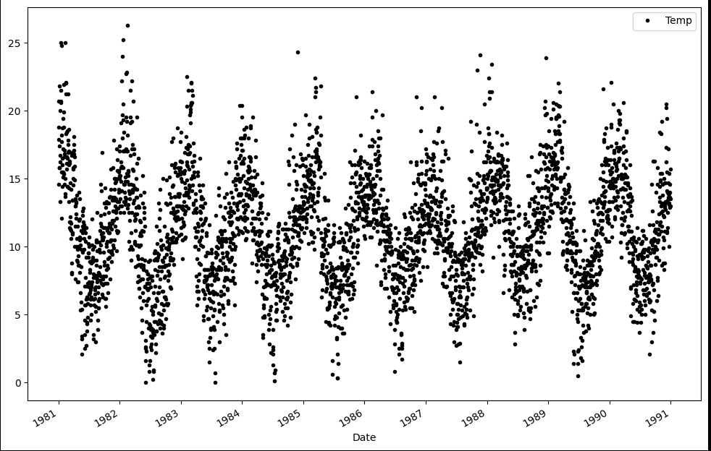
Wykres punktowy/ liniowy
dane o minimalnej temperaturze w Melbourn
Źródło:
https://machinelearningmastery.com/time-series-data-visualization-with-python/
Dane:
https://raw.githubusercontent.com/jbrownlee/Datasets/master/daily-min-temperatures.csv

Slide 3
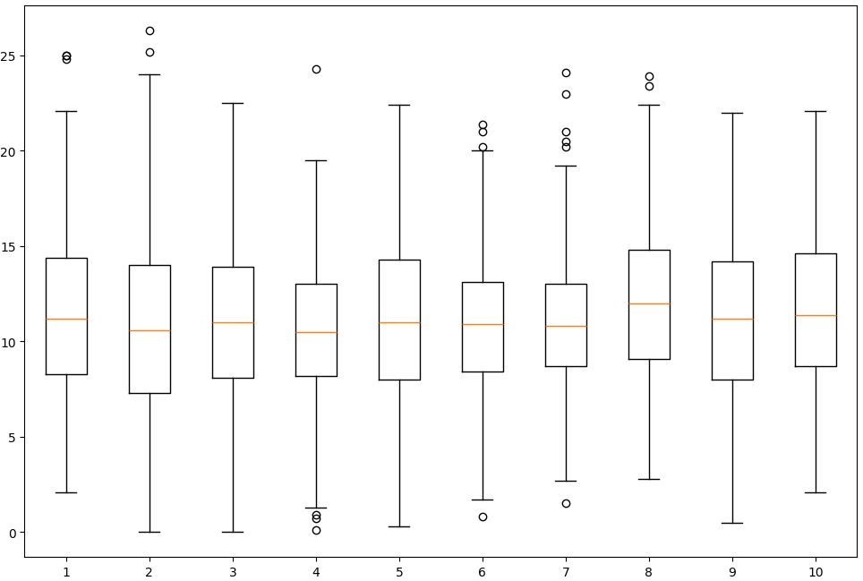
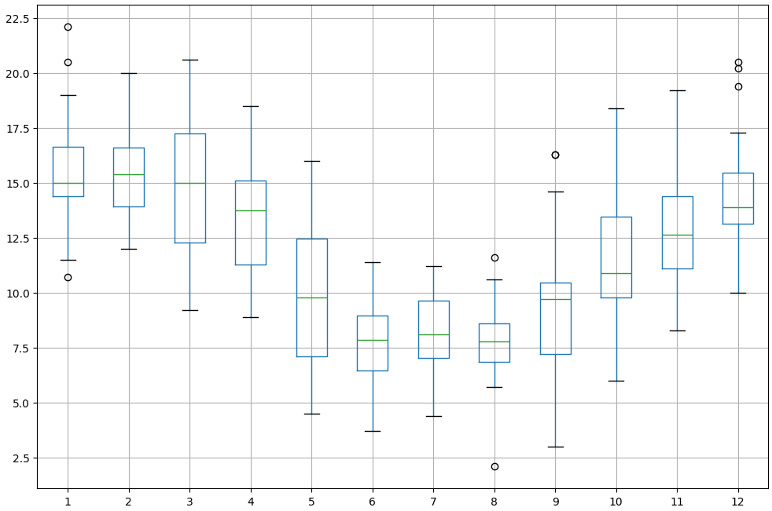
Wykres pudełkowy,
dane o minimalnej temperaturze w Melbourn
Źródło:
https://machinelearningmastery.com/time-series-data-visualization-with-python/
Dane:
https://raw.githubusercontent.com/jbrownlee/Datasets/master/daily-min-temperatures.csv

Slide 4
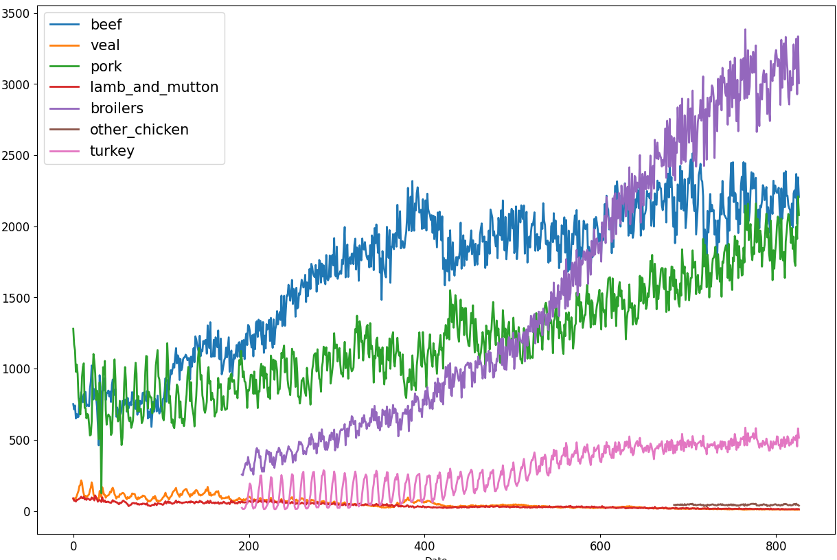
Wykres liniowy dla wielu szeregów czasowych
dane o sprzedaży mięsa w USA
Źródło:
https://github.com/ozlerhakan/datacamp/blob/master/Visualizing%20Time%20Series%20Data%20in%20Python/Visualizing-Time-Series-Data-in-Python.ipynb
Dane:
https://github.com/ozlerhakan/datacamp/blob/master/Visualizing%20Time%20Series%20Data%20in%20Python/ch4_meat.csv

Slide 5
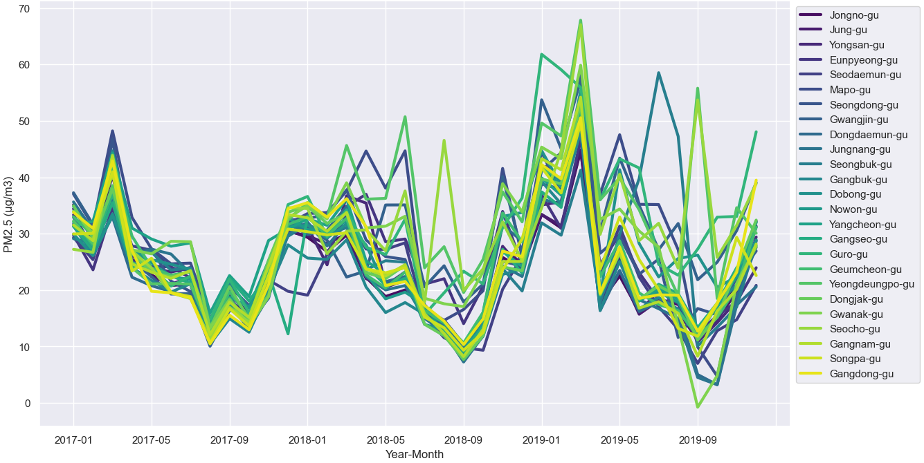
Wykres liniowy dla wielu szeregów czasowych
dane o zanieczyszczeniu powietrza w Seulu
Źródło:
https://towardsdatascience.com/8-visualizations-with-python-to-handle-multiple-time-series-data-19b5b2e66dd0
Dane:
https://www.kaggle.com/datasets/bappekim/air-pollution-in-seoul

Slide 6
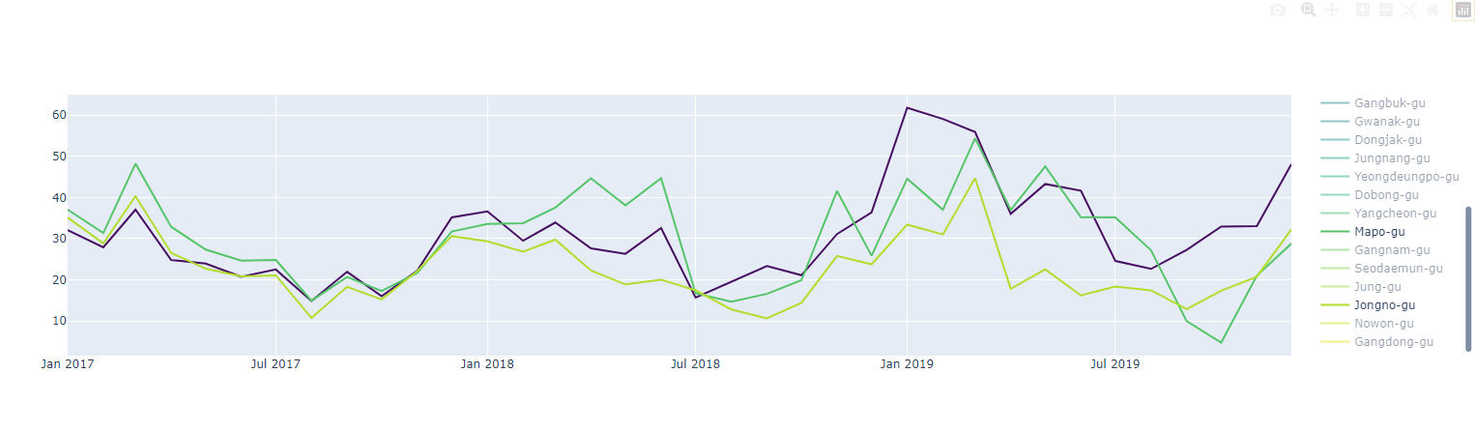
Interaktywny wykres liniowy dla wielu szeregów czasowych
dane o zanieczyszczeniu powietrza w Seulu
Źródło:
https://towardsdatascience.com/8-visualizations-with-python-to-handle-multiple-time-series-data-19b5b2e66dd0
Dane:
https://www.kaggle.com/datasets/bappekim/air-pollution-in-seoul

Slide 7
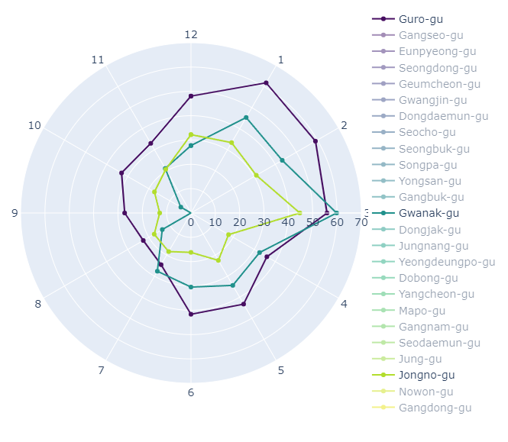
Interaktywny wykres radarowy
dla wielu szeregów czasowych
dane o zanieczyszczeniu powietrza w Seulu
Źródło:
https://towardsdatascience.com/8-visualizations-with-python-to-handle-multiple-time-series-data-19b5b2e66dd0
Dane:
https://www.kaggle.com/datasets/bappekim/air-pollution-in-seoul

Slide 8

Mapa ciepła
dla wielu szeregów czasowych
dane o zanieczyszczeniu powietrza w Seulu
Źródło:
https://towardsdatascience.com/8-visualizations-with-python-to-handle-multiple-time-series-data-19b5b2e66dd0
Dane:
https://www.kaggle.com/datasets/bappekim/air-pollution-in-seoul

Slide 9
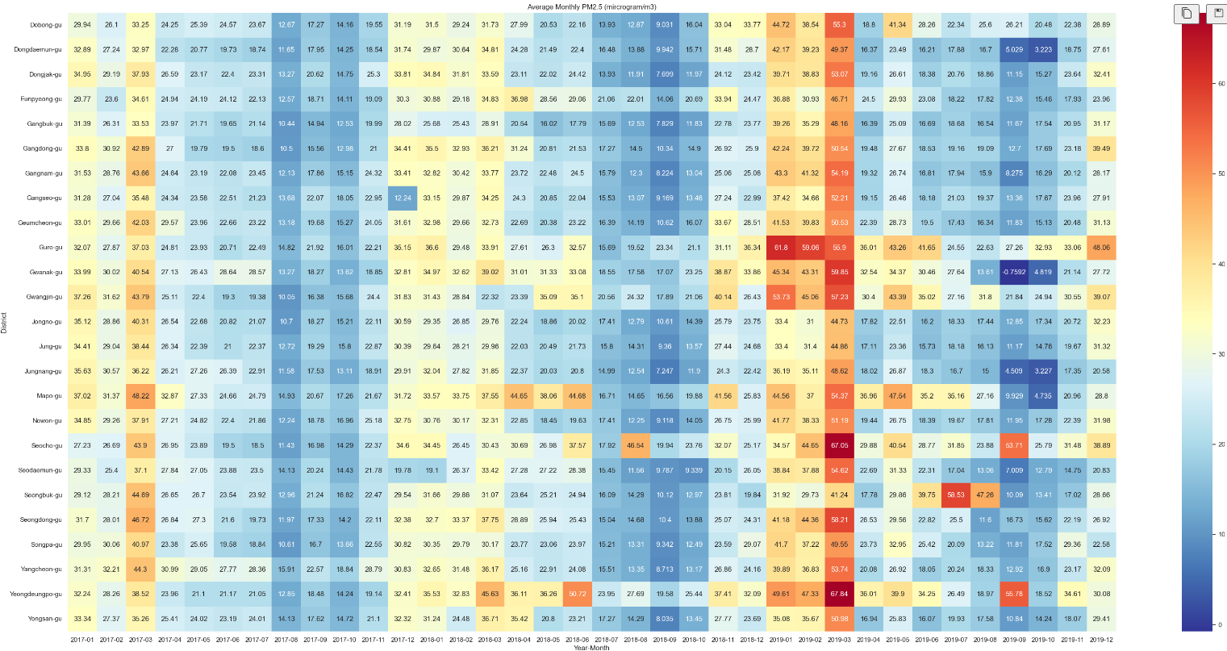

Slide 10
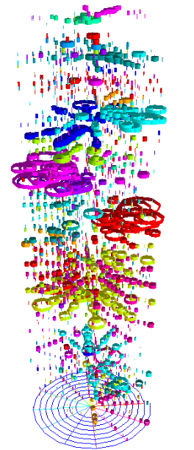
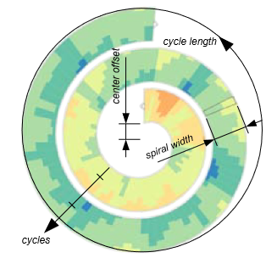
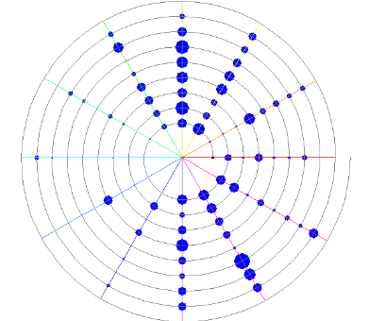
Klasyczny wykres spiralny
Dane o pożywieniu szympansów
Źródło:
Interactive Visualization of Serial Periodic Data - John V. Carlis and Joseph A. Konstan

Slide 11
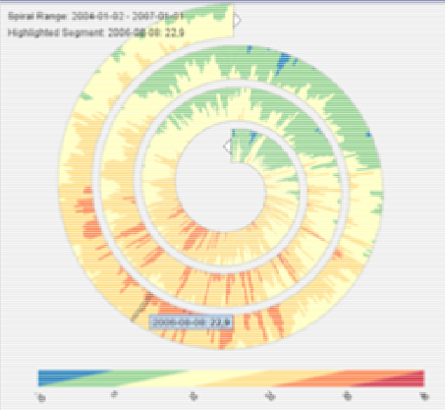
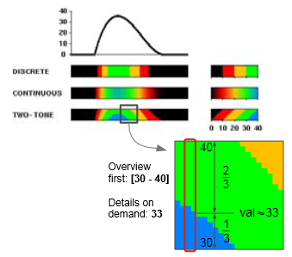
Wykres spiralny z użyciem Two-Tone
Źródło:
Enhanced Interactive Spiral Display - C. Tominski and H. Schumann

Slide 12
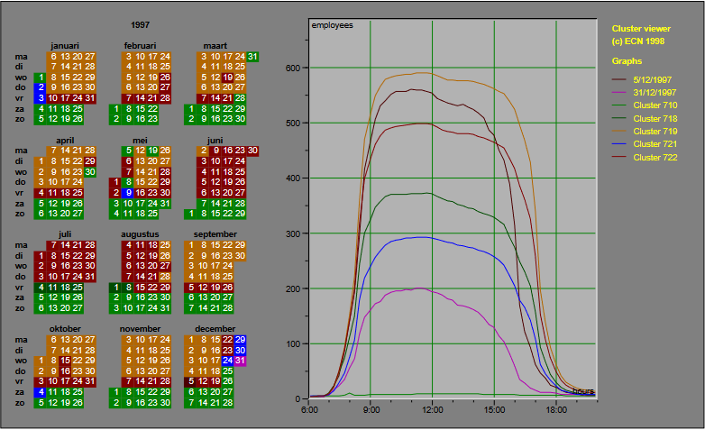
Widok kalendarzowy
Dane o liczbie pracowników w biurze
Źródło:
Cluster and calendar based visualization of time series data - J. J. Van Wijk and E. R. Van Selow

Slide 13
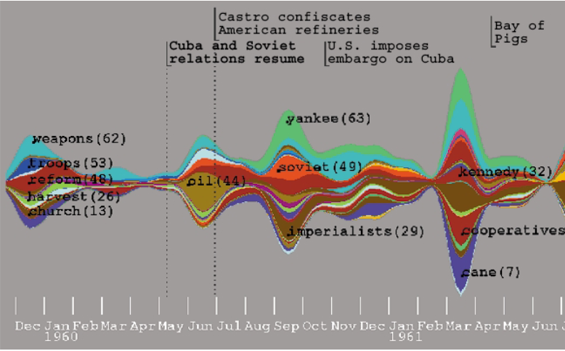
ThemeRiver
Dane o popularności tematów
Źródło:
ThemeRiver: Visualizing theme changes over time - S. Havre, B. Hetzler, and L. Nowell

Slide 14
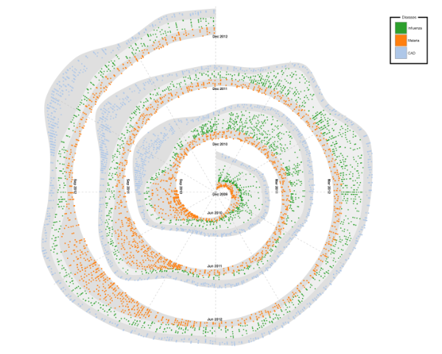
Połączenie wykresu spiralnego i ThemeRiver
Dane o chorobach
Źródło:
Spiral theme plot - S. Jiang, S. Fang, and S. Grannis

Slide 15
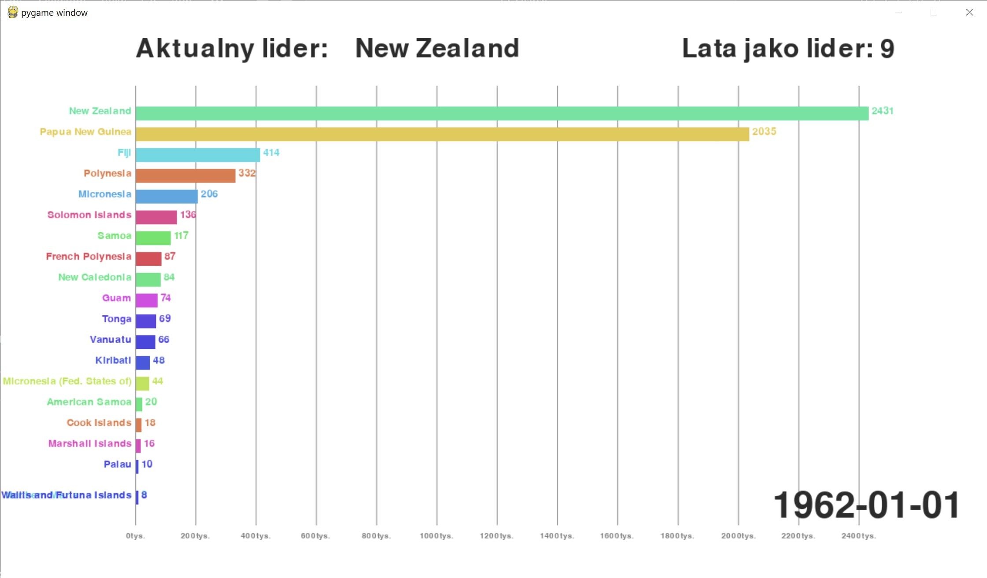
Źródło: A Survey of Time Series Data Visualization Methods dane: https://github.com/Moying-moe/python_ranking_visualization_based_on_pygame
Animacja wielu szeregów czasowych

Slide 16
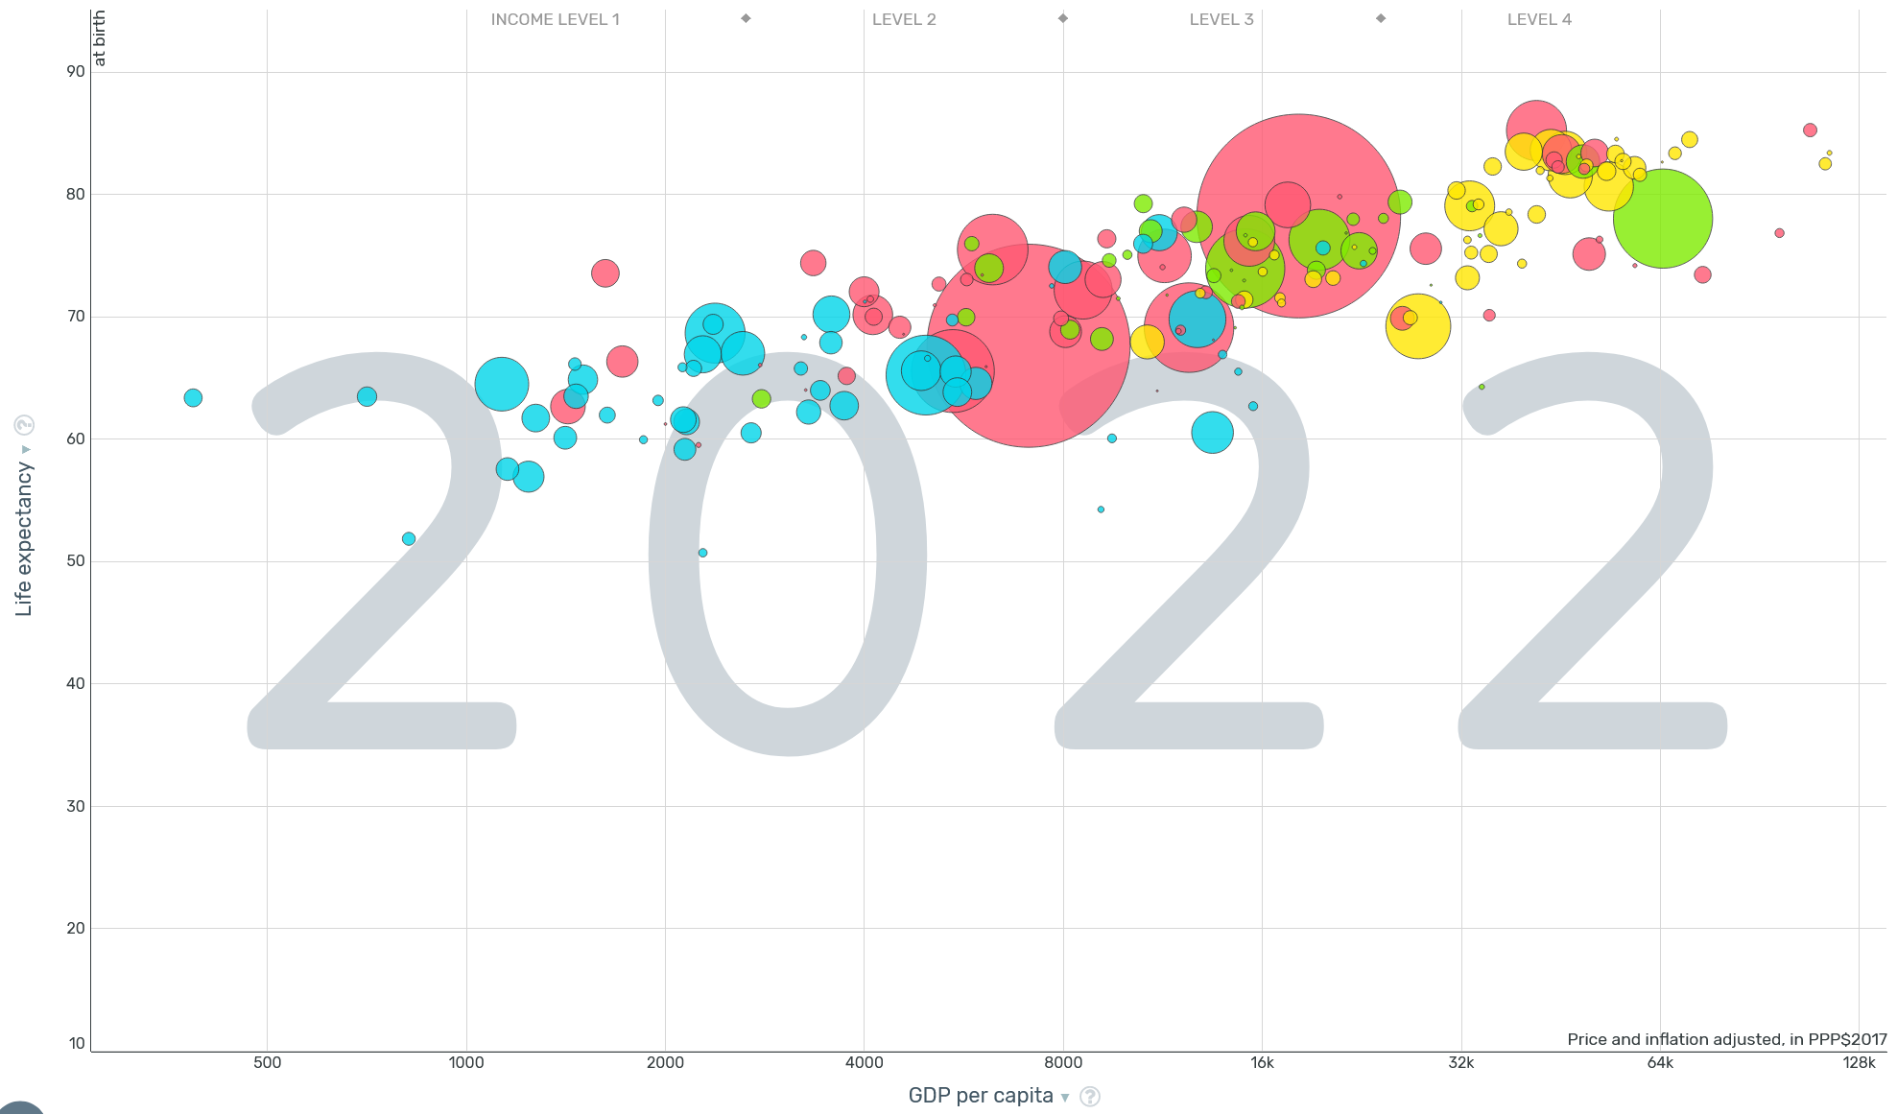
Gapminder Trendalyzer
Dane o państwach
Źródło:
Effectiveness of Animation in Trend Visualization - G. Robertson, R. Fernandez, D. Fisher, B. Lee, and J. Stasko
https://www.gapminder.org/tools/

